Slide 1
QL-TK
01. Dezember 2014
Remond Krebs

Slide 2
Agenda
Verabschiedung Protokoll der letzten QL-TK Sitzung
Pendenzenliste
Informationen aus anderen QL-Gremien
        1. QL-PV
QL-TK – Zusammenarbeit & gemeinsames Verständnis
Public WLAN Lösung im QL-Verbund
CMTS Next Generation – Vendor
Verschiedenes
  Rollout CM Firmware
  Vision – Homegateway und Inhouse-Verbindung
  FTTH Status
  Input aus der TK-Runde
Nächste Sitzung

Slide 3
1. Verabschiedung Protokoll der letzten QL-TK Sitzung
Remond Krebs

Slide 4
2. Pendenzenliste

Slide 5
Offene- / erledigte Pendenzen
2. Pendenzenliste
QL-TK
Siehe beigefügtes Dokument

Slide 6
3. Informationen aus anderen QL-Gremien

Slide 7
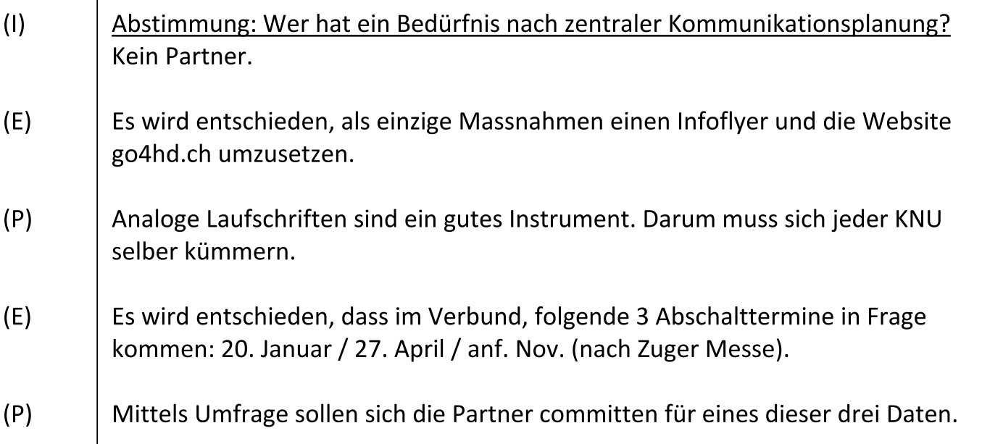
Abschaltung ATV im 2015
3. Informationen aus anderen QL-Gremien
QL-PV August 2014
Neuer Entscheid aufgrund veränderter Situation

Slide 8

Bandbreitenentwicklung und Netzausbau
3. Informationen aus anderen QL-Gremien
QL-PV August 2014
Hinweise

Slide 9
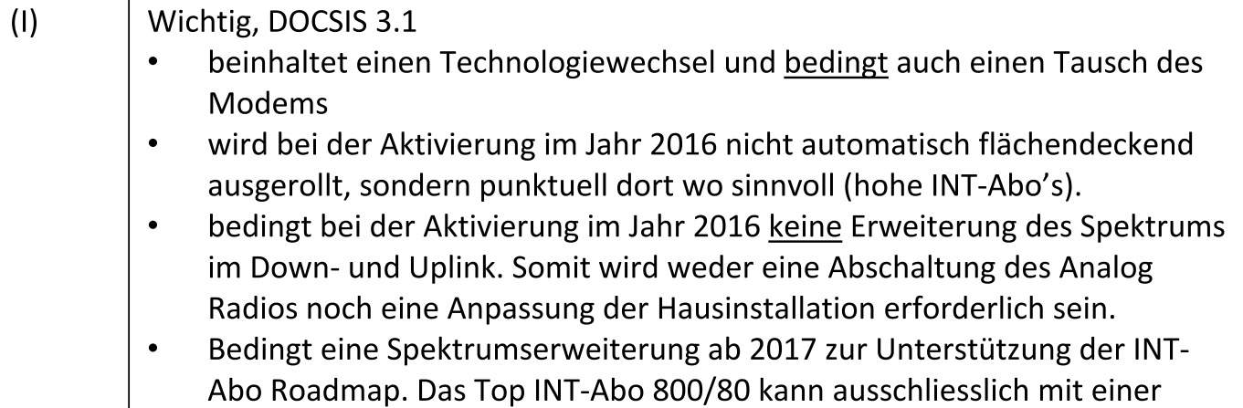

Bandbreitenentwicklung und Netzausbau
3. Informationen aus anderen QL-Gremien
QL-PV August 2014
Information und Diskussion
DOCSIS 3.1 wird in allen CMTS aktiviert; jedoch nach Kunden-Bedarf mit CPE ergänzt

Slide 10
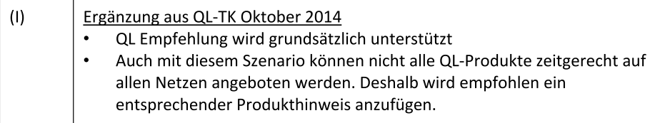
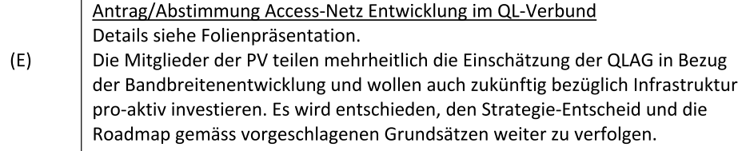
Bandbreitenentwicklung und Netzausbau
3. Informationen aus anderen QL-Gremien
QL-PV August 2014
Hier gab es eine unverständliche Diskussion!
Siehe Kapitel 4
Information und Entscheid

Slide 11
4. QL-TK
Zusammenarbeit & gemeinsames Verständnis

Slide 12
Diskussion während der QL-PV
4. QL-TK
Zusammenarbeit & gemeinsames Verständnis
Unterschiedliche Aussagen durch QL-Partner
Während der Diskussion über Bandbreitenentwicklung und Netzausbau kam die Aussage auf, dass die so in der QL-TK nicht diskutiert und bestimmt wurde.
Ich war sehr erstaunt über eine solche Aussage und habe dies Entsprechend erläutert.
=> Der selbe Inhalt, welcher in der QL-PV präsentiert und diskutiert wurde, wurde vorgängig in der QL-TK diskutiert!
=> Entsprechend wurde das QL-TK Protokoll auch vorgängig zur QL-PV versendet
Ich wurde von einem QL-Partner während der QL-PV unterstützt. Dieser QL-Partner war auch in der QL-TK anwesend und bestätigte genau meine Aussage.

Slide 13
Diskussion in der QL-TK
4. QL-TK
Zusammenarbeit & gemeinsames Verständnis
Identifikation und Entscheid zum Verbesserungsbedarf
Weshalb tritt diese Unstimmigkeit (Delta Sicht QL-TK zu Sicht QL-PV) auf? => Feedback aus der Runde
Was muss verbessert werden, dass solche Unstimmigkeiten nicht mehr auftauchen? => Feedback aus der Runde
Notwendige Entscheide festhalten:
- Bessere Abstimmung bei QL-Partner intern (TK-Teilnehmer mit PV-Teilnehmer)
-
-

Slide 14
5. Public WLAN Lösung im QL-Verbund

Slide 15
WLAN im QL-Verbund
5. Public WLAN Lösung im QL-Verbund
Einführung
Erweiterung der Access-Technologie mit WLAN
Die Kundenbedürfnisse ändern sich auch in die Richtung, dass Services (und somit auch QL-Services) immer mehr wireless konsumiert werden; sowohl Inhome (zu Hause) wie auch Outdoor (unterwegs).
Entsprechend werden die QL-Produkte (QL-Mobile und QL-Vision) entwickelt.
=> QL-Mobile: QL-TV (wireless Inhome & Outdoor mit Mobile-Endgerät)
=> QL-Vision: QL-TV, QL-Internet (wirelesse Inhome & Outdoor mit Mobile- & WLAN-Endgerät)
Wireless Inhome:
Mittels QL-WLAN Lösung durch CPE und zukünftig durch die Vision-STB
Wireless Outdoor:
Mittels QL-WLAN Lösung durch WLAN-Hotspot

Slide 16
WLAN im QL-Verbund
5. Public WLAN Lösung im QL-Verbund
Lösungsansatz
Inhome- & Indoor- & Outdoor Lösung
QL WLAN Access Netz Inhome – für Residential
=> privates WLAN-Netz für den Residential QL-Kunden (private SSID)
=> QL WLAN-Netz für alle QL-Kunden (Quickline SSID; analog zur Wi-Free Lösung von UPC)
QL WLAN Access Netz Indoor – für Business (Restaurants, Shops etc.)
=> privates WLAN-Netz für den Business QL-Kunden (private SSID)
=> QL WLAN-Netz für alle QL-Kunden (Quickline SSID)
QL WLAN Access Netz Indoor- für Enterprise (Firmen, Hotels etc.)
=> privates WLAN-Netz für den B2B QL-Kunden (Firmen SSID)
QL WLAN Access Netz Outdoor – für Residential
=> privates WLAN-Netz für den Residential QL-Kunden (private SSID)
=> QL WLAN-Netz für alle QL-Kunden (Quickline SSID)

Slide 17
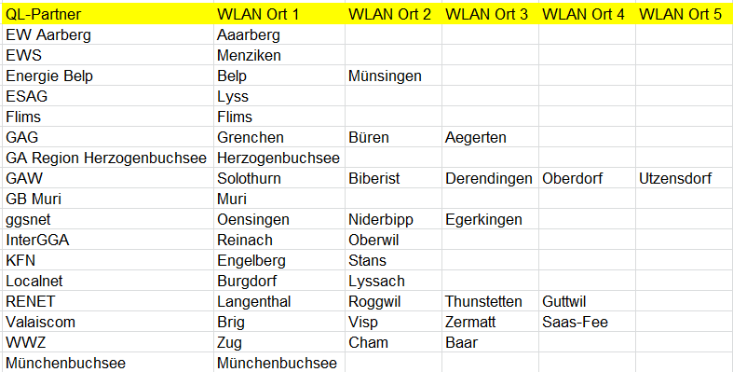
WLAN im QL-Verbund
5. Public WLAN Lösung im QL-Verbund
Lösungsansatz
Outdoor Hotspot Potential
Identifizierte (ohne Rücksprache mit QL-Partner) potentielle Hotspot Orte (pro Ort kann es > 1 Hotspot Zone geben)

Slide 18
WLAN im QL-Verbund
5. Public WLAN Lösung im QL-Verbund
Lösungsansatz
WLAN Plattform und Zuständigkeiten
Zentrale WLAN Elemente durch Quickline AG erstellt und betreut
WLAN APs durch QL-Partner erstellt und betreut
QL-Services
QL-Partner / QL Business AG
Quickline AG

Slide 19
WLAN Plattform
5. Public WLAN Lösung im QL-Verbund
Lösungsansatz
Zentrale Elemente bei Quickline AG
Bestehend; alle bestehenden QL-Services & Transport-Netz zum QL-Partner
Neu; WLAN Access Controller
Von Ruckus (beste Lösung für Service Provider WLAN-Netzlösung)
=> Steuert alle Ruckus WLAN APs
=> Interface zum WLAN Access Portal
Neu; WLAN Access Portal (MPP)
Von WLAN Partner (passende Lösung für QL)
=> MPP steht für Multi Provider Portal (skaliert für mehrere Provider; passende für QL-Verbund)
=> Access Portal Lösung (Landing Page bei WLAN Zugriff durch Kunden)
=> Service Zuweisung / Spezifikation
=> Roaming Lösung (innerhalb und ausserhalb QL-Verbund)
=> Analyse Lösung (Kunden- und Traffic Analyse)
=> Interface zu WLAN Access Controller

Slide 20
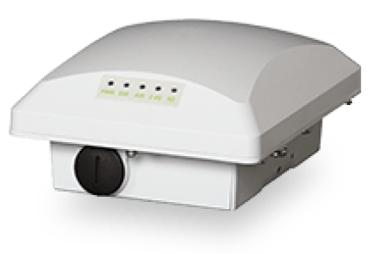
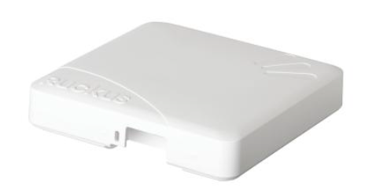
WLAN Plattform
5. Public WLAN Lösung im QL-Verbund
Lösungsansatz
WLAN APs beim QL-Partner
Bestehend; alle bereits installierten und funktionstüchtigen WLAN APs (verschiedene WLAN Vendor)
Neu; WLAN AP Lösung von Ruckus outdoor indoor
Beste technische Lösung zum günstigen Preis (nicht verhandelt)
Dualband (2.4 & 5 GHz)
Integrierte Antennen (Option für externe Antennen)
Intelligente Antennen-Array-Technologie
Wireless Meshing-Technologie
Erweiterte Sicherheitsfunktionen
…

Slide 21
WLAN Plattform
5. Public WLAN Lösung im QL-Verbund
Lösungsansatz
WLAN APs beim QL-Partner
Von der Standort Akquise bis zum Betrieb:
Erkenntnisse und Ergebnisse aus dem WLAN Pilot Solothurn sind umfänglich vorhanden
Rollout Handbuch (z.Hd. Der QL-Partner)
  Grobplanung WLAN AP Standorte
  Potentielle WLAN Standorte evaluieren
  Detailplanung (inkl. Funkmessung)
  Finale Standort-Akquise (inkl. Template für Mietvertrag mit Standort Eigentümer)
  Detaillierte Standortplanung
  Rollout (Installation und Betrieb)

Slide 22
WLAN Plattform
5. Public WLAN Lösung im QL-Verbund
Lösungsansatz
Business Case Betrachtung
Zentrale Elemente bei QL AG:
Ruckus: ca. CHF 100’000 für HW & SW
WLAN Partner: ca. CHF 40’000 für MPP Plattform & Dienstleistung
WLAN APs bei QL-Partner:
Ruckus WLAN AP outdoor: ca. CHF 750.- (nicht verhandelt)
Ruckus WLAN AP indoor: ca. CHF 370.- (nicht verhandelt)
Planungs- und Installationskosten
Miet- und Stromkosten
Kosten Beispiel: CAPEX OPEX/Jahr
1 QL-Partner mit 1 WLAN Hotspot bestehend aus 10 WLAN APs: 38’000.- 2’400.-
=> Pro WLAN AP 3’800.- 240.-

Slide 23
Diskussion
5. Public WLAN Lösung im QL-Verbund
Lösungsansatz
Ziel; Thema in QL-PV präsentieren und Entscheid einholen
Fragen aus der QL-TK?
Fehlende Punkte zum Thema aus Sicht QL-TK?
Pro und Contra aus Sicht QL-TK?
Entscheid QL-TK festhalten:
- Für Antrag des Thema in QL-PV
- Gegen Antrag des Themas in QL-PV

Slide 24
6. CMTS Next Generation - Vendor

Slide 25
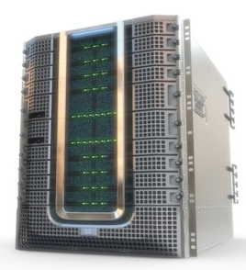
RFQ
6. CMTS Next Generation
Vendor Wahl
Resultat Vendor Wahl
Wir (Technik Quickline AG) hat das Selektionsverfahren (RFQ) für die nächste Generation CMTS im November 2014 abgeschlossen.
Das Resultat wurde in der GL der Quickline AG präsentiert, diskutiert und verabschiedet.
Im Auswertungsverfahren wurde die Shortlist auf zwei Vendor reduziert:
Arris ist ausgeschieden
Casa und Cisco waren im Schlussrennen / finale Verhandlungen
In der finalen Verhandlung wurde der CMTS Vendor bestimmt:
Casa ist ausgeschieden (Begründung; technisch praktisch gleichwertig wie Cisco; im Preis wesentlich teurer)
Cisco hat mit dem cBR8 die Vendor Wahl gewonnen (Begründung; modernste CMTS Plattform; kein Vendor-Wechsel; im Preis am attraktivsten)

Slide 26
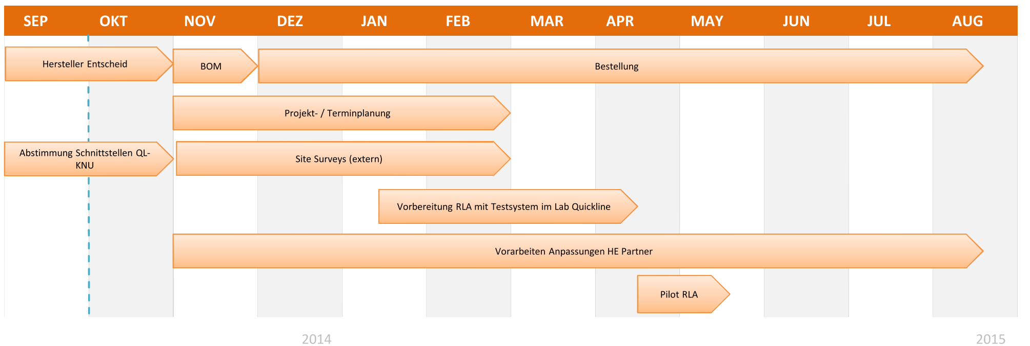
CMTS Rollout 2015
6. CMTS Next Generation
Vendor Wahl
Enge Zusammenarbeit Partner und Quickline AG
Der Rolloutplan muss zwingend in enger Zusammenarbeit mit dem QL-Partner geplant, koordiniert und ausgeführt werden.

Slide 27
7. Verschiedenes

Slide 28
Aktuellen CM Firmware Rollout
7. Verschiedenes
1. Rollout CM Firmware
Rollout Status
EPC 3925
Rollout Status: > 70%
Nutzen: INT Speed Problem lösen
THG 57x
Rollout Status: > 30 %
Nutzen: Korrektur Fehlfunktion der US Power Steuerung
TC 7200
Rollout Status: > 30%
Nutzen: Korrektur der Telefonie Probleme
Kontrolle und Feedback: Bestätigung durch QL-Partner notwendig

Slide 29
Input von QL-Partner
7. Verschiedenes
2. Input aus der QL-TK
Nichtverfügbarkeit von Pay-Sendern
Fragen von Alain Schütz (Energie Belp)
Wir stellen seit einigen Monaten immer ca. zur Monatsmitte einen markanten Anstieg von Kundenanfragen betreffend Nichtverfügbarkeit von Pay-Sendern fest. Diese Woche mussten wir bei ca. 50 Kunden das Pairing auf Settop-Boxen und CA-Modulen manuell aktualisieren. Dem Helpdesk ist die Problematik bis heute nicht bekannt.. Wir vermuten einen Zusammenhang mit der Rechte-Aktualisierung auf dem Conax-System.
Darf ich dich bitten, mein Anliegen an der nächsten TK unter Diverses zu traktandieren? Es würde mich interessieren, ob das Problem wirklich nur bei uns besteht.

Slide 30
Lösungsansatz Vision Homegateway
7. Verschiedenes
3. Vision – Homegateway & Inhouse Verbindung
Herausforderung Installation und Inhouse Verkabelung / -Verbindung
Diskussion
Bedarf QL-Partner?
Inhouse Installations- Verkabelungs-Situationen:
  …
  …
  …

Slide 31
FTTH Status
7. Verschiedenes
4. FTTH Status
Neue Architektur-Lösung und FTTH-Prozesse
Wo stehen wir heute?
Engineering Dokument durch Technik erarbeitet; => z.Hd. QMC Development
QMC Development entwickelt Lösung bis März 2015
Forecast:
- Neue Architektur-Lösung und FTTH-Prozesse stehen Ende März 2015 für den FTTH-Rollout zur Verfügung
- Bestehende FTTH-Installation (FANs) müssen auf neue Architektur-Lösung migriert werden (Ziel; bis 8. Mai 2015)
- Fehlende FTTH-Prozesse werden nachträglich implementiert (falls nicht vollständig entwickelt)

Slide 32
8. Nächste Sitzung

Slide 33
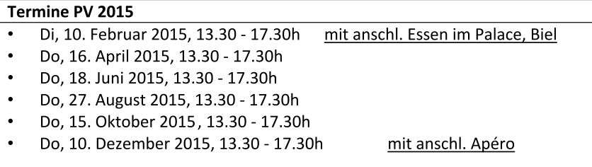
Termine 2015
8. Nächste Sitzung
QL-TK
Wir wollen die Termine für die QL-TK so ausrichten, dass wir uns zwei Wochen (zur Diskussion) vor der QL-PK treffen.
Nächstes Meeting: Montag 19. Januar 2014 (zur Diskussion)
Ort: Residenz Au Lac, Aarbergstrasse 54, 2503 Biel/Bienne

Slide 34
Vielen Dank

